Slide 1
স্বাগতম

Slide 2
মোঃ শাহাদাৎ হোসেন মাসুদ
প্রভাষক, ভূগোল বিভাগ।
বালাতৈড় সিদ্দিক হোসেন কলেজ।
নিয়ামতপুর, নওগাঁ।
01718789156
raihan.mr61@gmail.com

Slide 3
পাঠ পরিচিতি
একাদশ শ্রেণি
ভূগোল প্রথম পত্র
অধ্যায়- দ্বিতীয়

Slide 4
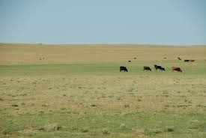
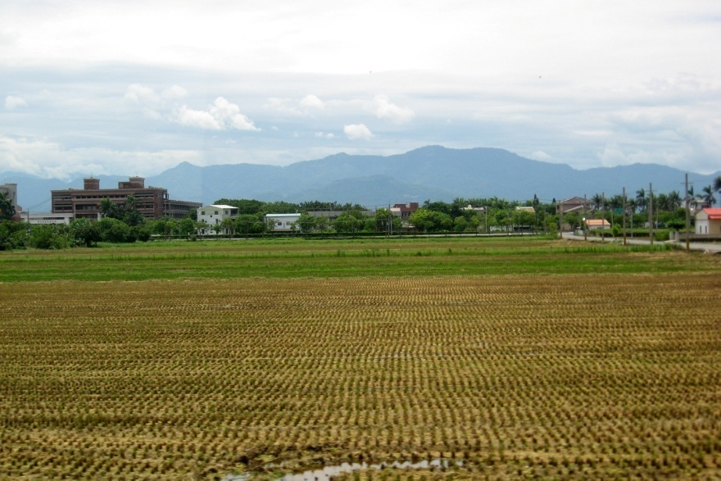
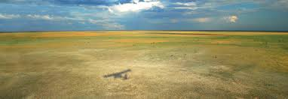
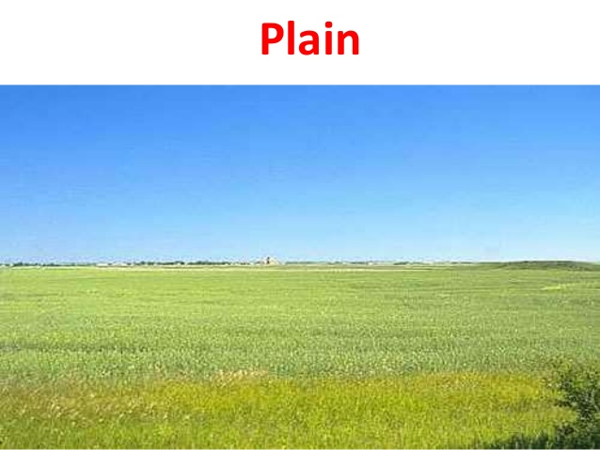
নিচের ছবিগুলো দেখে আজকের আলোচনার বিষয় কী হতে পারে তা বলতে পার কী?
Plain Land

Slide 5
হ্যাঁ ঠিক বলেছ আজকের আলোচনার বিষয়ঃ সমভূমি

Slide 6
আজকের আলোচনা শেষে শিক্ষার্থীরা যা যা…..
সমভূমি সৃষ্টির কারণ সম্পর্কে বলতে পারবে ।
সমভুমি বলতে কাকে বলে তা বলতে পারবে।
সমভুমির শ্রেণিবিভাগ সম্পের্ক বলতে ও লিখতে পারবে।
সঞ্চয়জাত সমভুমি সম্পর্কে বিস্তারিত ব্যাখ্যা করতে পারবে।

Slide 7
সমভূমি
সমুদ্র সমতলের প্রায় সমউচ্চতায় অবস্থিত সুবিস্তৃত স্থলভাগকে সমভূমি বলে । ভূ-আলোড়ন, ভূমির গঠন, ক্ষয়কার্য, সঞ্চয়কার্য প্রভৃতির ফলে সাধারণত সমভূমির উৎপত্তি হয়।

Slide 8
সমভূমি
ক্ষয়জাত
সঞ্চয়জাত
উপকুলীয় / সৈকত
নদী বিধৌত
পলল
হৈমবাহিক
হৈমবাহিক
তরঙ্গকর্তিত
লোয়েস
মরুময়
হ্রদ
লাভা
চলো সঞ্চয়জাত সমভূমি নিয়ে বিস্তারিত আলোচনা করা যাক...............

Slide 9
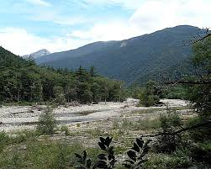
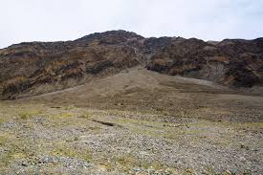
সঞ্চয় জাত সমভুমি
ক্ষয়কৃত পদার্থগুলি বিভিন্ন প্রাকৃতিক শক্তির দ্বারা বাহিত হয়ে নিম্নভুমিতে সঞ্চিত হয়ে যে সমভুমির সৃষ্টি করে তাকে সঞ্চয়জাত সমভুমি বলে।

Slide 10
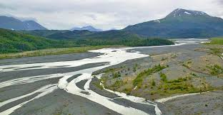
পলল সমভূমিঃ নদীবাহিত পলি, বালি, কাঁকর, প্রভৃতি সঞ্চিত হয়ে ভূ-পৃষ্ঠের বিস্তীর্ন অঞ্চলে সমভুমি গঠিত হয়। এরুপ পলি গঠিত সমভুমিকে পলল সমভুমি বলে।
সঞ্চয়ের স্থান অনুযায়ী এ জাতীয় সমভুমিকে তিনভাগে ভাগ করা হয়েছে ।

Slide 11
পাদদেশীয় পলল সমভুমিঃ অনেক সময় পাহাড়ী নদীর দ্বারা পলি সঞ্চিত হয়ে পাহাড়ের পাদদেশে নতুন পলি সঞ্চিত হয়ে যে সমভুমি গঠিত হয় তাকে পাদদেশীয় পলল সমভুমি বলে। বাংলাদেশের রংপুর ও দিনাজপুরের অধিকাংশ স্থান এ জাতীয় সমভুমি।

Slide 12
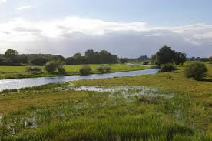
প্লাবন সমভুমিঃ নদীর সমভুমি ও পরিনত অবস্থাতে বন্যার সময় পানি স্রোতের সহিত পলি, বালি ,কাঁকর প্রভৃতি এর গতিপথের দুই দিকে অপেক্ষাকৃত নিম্নভুমিতে জমা হয়ে যে সমভুমি সৃষ্টি হয় তাকে প্লাবন সমভুমি বলে।

Slide 13
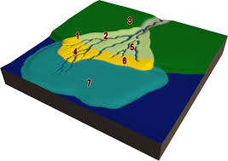
ব-দ্বীপ সমভুমিঃ নদীবাহিত পলি,বালি,কাঁকর প্রভৃতি নদীর মোহনায় সঞ্চিত হয়ে অগভীর সমুদ্রে যে সমভুমির সৃষ্টি করে তাকে ব-দ্বীপ সমভুমি বলে। গঙ্গার ব-দ্বীপ সমভুমি পৃথিবীতে সর্ববৃহৎ স্থান অধিকার করে আছে।

Slide 14
একক কাজ
উপরের ছবিটি দ্বারা কী বুঝানো হয়েছে?

Slide 15
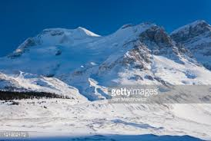
হৈমবাহিক সমভুমিঃ হিমবাহ পর্বতের হিমরেখার নিচে নেমে গলার ফলে গলিত পানিধারা কাদা, বালি, নুড়ি, কাঁকর প্রভৃতি বহন করে বৃহৎ অঞ্চল ব্যাপিয়া সঞ্চিত হয়ে যে সমভুমির সৃষ্টি করে তাকে হৈমবাহিক সমভুমি বলে। উত্তর-পশ্চিম ইউরোপ উত্তর আমেরিকার উত্তরাংশে এ জাতীয় সমভুমি দেখতে পাওয়া যায় ।

Slide 16
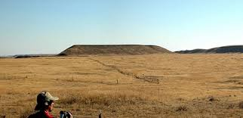
লোয়েস সমভুমিঃ নদী,হিমবাহের ন্যায় বায়ুও একস্থানের সূক্ষ ধুলিকনা,বালুকা প্রভৃতি বহন করে অন্য কোন স্থানে সঞ্চয় করে থাকে এবং কালক্রমে সমভুমির সৃষ্টি করে । বায়ুর সঞ্চয় ক্রিয়ার ফলে গঠিত সমভুমিকে লোয়েস সমভুমি বলে। সাহারা মরুভুমির আর্গ এ জাতীয় সমভুমি।

Slide 17
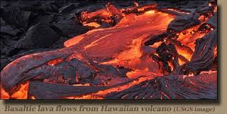
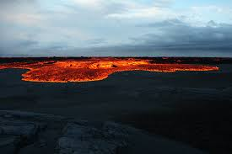
লাভা সমভুমিঃ আগ্নেয়গিরির অগ্ন্যুৎপাতের ফলে নির্গত লাভা সঞ্চিত হয়ে যে সমভুমির সৃষ্টি করে তাকে লাভা সমভুমি বলে। ভারত দাক্ষিনাত্যের কৃষ্ণ মৃত্তিকাময় সমভুমিটি লাভা সমভুমির একটি প্রকৃষ্ট উদাহরণ ।

Slide 18
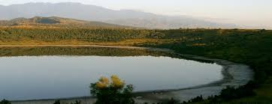
হ্রদ সমভুমিঃ দীর্ঘকাল ধরে নদীবাহিত পলি, বালি, কাঁকর ও অন্যান্য আবর্জনা দ্বারা হ্রদের তলদেশ ভরাট হয়ে যে সমভুমির সৃষ্টি হয় তাকে হ্রদ সমভুমি বলে। আমেরিকার বৃহৎ হ্রদসমুহকে ঘিরে যে উপকুলীয় সমভুমি দেখা যায় তা এ জাতীয়।

Slide 19
দলীয় কাজ
১) ক দলঃ সমভুমি বলতে কী বুঝ?
২) খ দলঃ সমভুমির শ্রেণিবিভাগ কর।
৩) গ দলঃ সঞ্চয়জাত সমভুমিকত প্রকার ও কী কী

Slide 20
মূল্যায়ন
সমভুমি বলতে কাকে বলে?
সমভুমির শ্রেণিবিভাগ কর।
সঞ্চয়জাত সমভুমি কত প্রকার ও কী কী ?

Slide 21
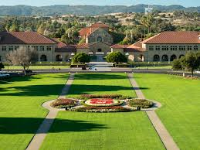
বাড়ির কাজ
আগামী ক্লাসে মালভূমির শ্রেনীবিভাগ দেখে আসবে

Slide 22
ধন্যবাদ

